Slide 1



PROGRAMA BEBETECA
PROGRAMA DE EXTENSÃO:
Objetivo principal:
Potencializar a formação de docentes e de demais profissionais da Educação para atuarem como mediadoras e promotoras de leitura junto a crianças de zero a seis anos de idade ou para realizarem pesquisas acerca da relação entre a pequena infância e a literatura.
  Acervo de aproximadamente 3.000 livros, catalogados no sistema Pergamum da UFMG;
  Documentos registrados em diferentes suporte destinados à consulta, pesquisa, estudo ou leitura.

Slide 2
  PROLLEI - Projeto de Oficinas de Leitura Literária na Educação Infantil
  O que tem nesta Bebeteca?
  Tertúlia literária
  Tertulinha
  Nana neném: entre livros, histórias e canções
PROJETOS

Slide 3

  Objetivo: formar mediadores para desenvolver estratégias de leitura literária junto a crianças a partir dos seis meses de idade.
  Público alvo: Estudantes dos cursos de Pedagogia, Letras, Biblioteconomia, Artes Visuais; professoras de educação infantil, profissionais de bibliotecas, museus - contemplando espaços escolares e não escolares.
  Estrutura:
    Seis encontros sequenciais;
    Periodicidade quinzenal, duas horas de duração cada encontro;
    Formato on line (pós-pandemia).
Projeto de Oficinas de Leitura Literária na
Educação Infantil

Slide 4
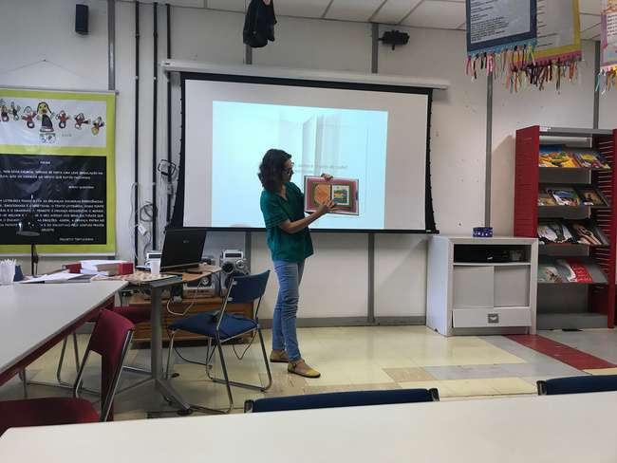
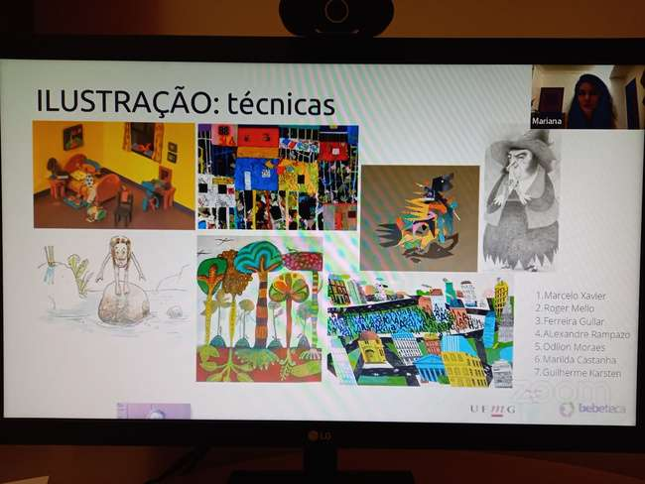
2019
2022

Slide 5

  Objetivo: Conhecer o acervo da Bebeteca e os critérios de qualidade e bibliodiversidade que orientam sua composição. Conhecer resenhas destinadas ao público infantil e sua finalidade como estratégia de formação de leitores.
  Estrutura:
    Os encontros são estruturados a partir de resenhas elaboradas pelas pesquisadoras do Grupo de Pesquisa Leitura e Escrita na Primeira Infância – LEPI. As resenhas referem-se aos livros que integram o acervo da Bebeteca da FaE/UFMGFormação realizada durante todo o ano;
    Periodicidade: mensal, encontros independentes entre si;
    Duas horas de duração cada;
    Formato on line;
    Professoras de educação infantil, mediadores de leitura, familiares das crianças, público em geral.

Slide 6
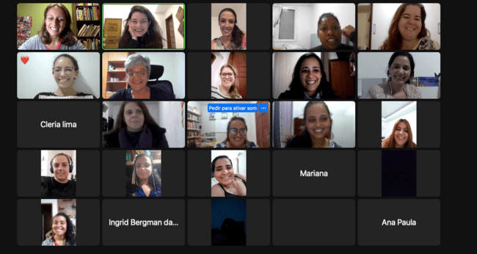
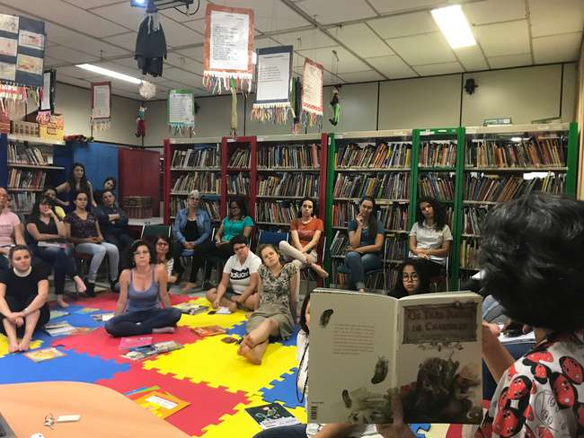
2019
2021

Slide 7
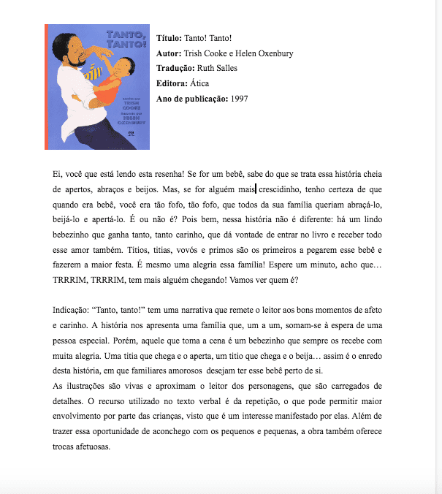

Slide 8

  Objetivo: constituir espaço de leitura compartilhada, análise e discussão de obras literárias de maneira a possibilitar a fruição, contribuindo para a formação de professoras como leitoras da literatura.
  Estrutura:
    Periodicidade: mensal, sequenciais, voltadas para o diálogo acerca de um livro lido previamente;
    Duas horas de duração cada sessão;
    Formato online/ presencial.

Slide 9
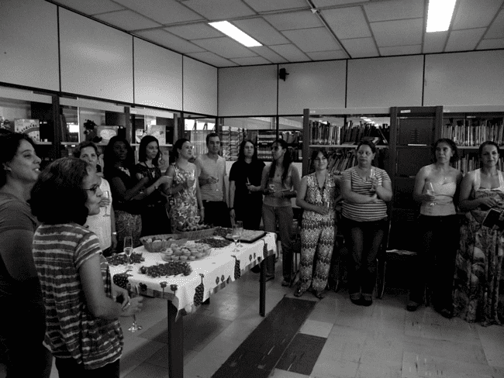

2014

Slide 10

  Objetivo: promover a leitura literária junto a crianças da Educação Infantil, possibilitando o acesso a diversos textos de literatura infantil de maneira a fomentar a experiência estética, emocional e cognitiva da criança. Capacitar docentes e alunos da graduação para realizarem com competência o papel de promotores e de mediadores de leitura literária para bebês e crianças pequenas.
  Estrutura:
    Encontros vinculados aos demais projetos em execução;
    Sessões presenciais, na Bebeteca, com crianças de instituições de educação infantil previamente cadastradas;
    Duas horas de duração cada sessão

